Slide 1
基于微信公众平台的移动文摘系统设计与实现
指导老师：冼楚华 报告人：刘宇阳

Slide 2
目录
第一部分
第二部分
第三部分
第四部分
第五部分
第六部分
选题背景
和意义
OCR功能
和其改良算法
检索
相关功能
实验和
结论分析
系统设计
未来工作

Slide 3
第一部分：选题背景和意义

Slide 4
研究背景
以往的电子文摘系统需要将文摘转化成为电子文档，这就大大降低了用户的使用效率。本文则论述了一种基于微信公众平台的移动文摘系统的设计和实现方案。用户可以直接通过拍摄含有文字的出版物或者截图的方式，直接上传文摘图片到本系统，系统将根据其中文字内容和自动提取出的关键词建立索引，并且提供了一系列基本操作。
OCR技术现状：
光学字符识别（Optical Character Recognition，OCR）技术已经相对成熟，并且很多已经进入了商业运营阶段。成功样例有汉王公司的文本王，清华文通TG-OCR、尚书OCR等。但是目前还有许多不足：比如损失有效信息，存在大量切分错误，相似字符识别率低等问题。
自动文摘技术现状：
目前在处理多文档发现在主题建模领域主流方法仍在LDA算法相关的改进型上面。然而在移动端领域的自动文摘系统则是比较空白，因此本文所介绍的基于文献移动端文摘系统将能够比较好的应对市场需求。

Slide 5
本文主要工作
设计并实现OCR功能，并且设计优化的OCR算法。
设计并实现检索功能，并且实现了对检索的一系列基本操作。
前端和后台的开发，完成系统在服务器-浏览器框架下的设计。
设计实验验证整个系统性能的可靠性。

Slide 6
第二部分：OCR功能和其改良算法

Slide 7
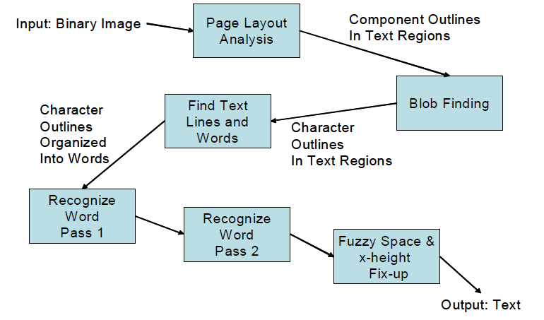
Tesseract简介和其OCR流程
Tesseract最早由HP实验室于1985年开始研发，目前已成为开源项目发布在Google Project上。支持多种语言的文字识别，并且支持用户训练自己的字库进一步提高准确率。
图像预处理：灰度化，增强，二值化，倾斜矫正等
文本布局分析：找到文本区域
斑点过滤：滤掉小于中值高度的一小部分的斑点（标点符号，噪声）。
拟合文字的基线：用二次样条曲线拟合文字行基线。
字符处理：切割粘连的字符和连接断裂的字符
字符分类。

Slide 8
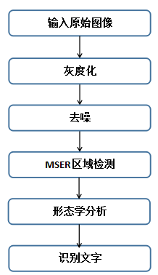
改良的OCR算法
主要有以下步骤：
图像灰度化处理
图像去噪处理（中值滤波）
MSER区域检测
形态学分析过滤

Slide 9

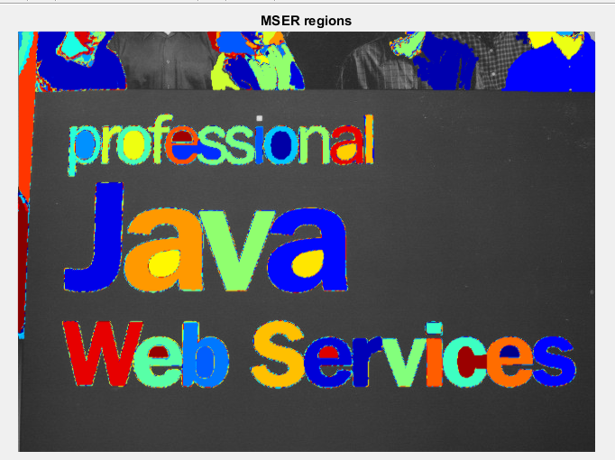
MSER算法检测文字区域
选取一个二值化阈值T遍历从0到255。
判断阈值分割图像中联通区域变化的波动。如果在相邻的阈值T二值化处理后的图像中的某些连通区域前后变化小于某个阈值F，则该区域就被称为最大稳定极值区域。

Slide 10
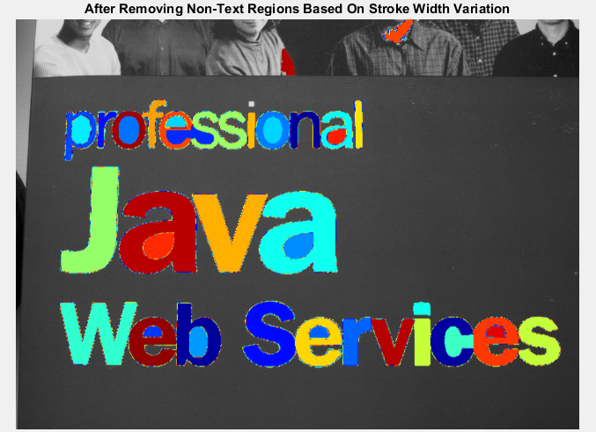
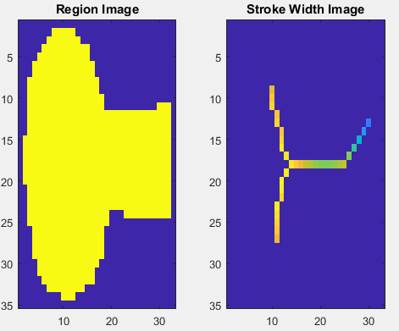
形态学特征分析
名称 | 计算公式 | 阈值
纵横比（Aspect ratio） |  | <3
离心率（Eccentricity） |  | <0.995
欧拉数（Euler number） |  | >-4
扩展量（Extend） |  | 0.2~0.9
固靠量（Solidity） |  | >0.3
笔画宽度波动 |  | <0.4
二值化细化操作

Slide 11
第三部分：索引相关工作

Slide 12
文摘属性和索引属性
文摘信息类数据 | 对应的Field名 | Field类型 | Field属性 | 说明
userId | UserID | TextField | 存储原始字符串，建立索引 | 上传人ID
picId | PicID | TextField | 存储原始字符串，建立索引 | 文摘的特有ID
Time | Time | StringField | 存储原始字符串，建立索引 | 文摘的上传时间
URL | URL | StringField | 存储原始字符串，建立索引 | 包含文摘的图像文件名和文件格式，用来获取图像资源
Tag | tag | TextField | 存储原始字符串，分词，建立索引 | 文摘的标签，用于说明文摘的主要内容，方便索引。
Content | Content | TextField | 存储原始字符串，分词，保存文档、词项频率、位置信息、偏移信息，建立索引 | 文章的主要内容，存储OCR识别出的结果
检索功能基于开源搜索引擎Lucene。
检索：
1.标签检索：即在检索tag的Field，支持部分搜索，忽略英文字母大小写。如果输入多个关键词，以空格分割，索引系统将以或的关系进行索引。
2.内容检索：通过检索文摘内容查找指定的文摘。同上。
3.文摘ID检索：通过文摘的ID检索。
4.用户索引：索引指定ID的用户的上传的全部文摘。支持大小写。这个功能主要是用来预览当前登录用户的上传过的全部文摘。
删除索引，更新索引，新增索引。

Slide 13
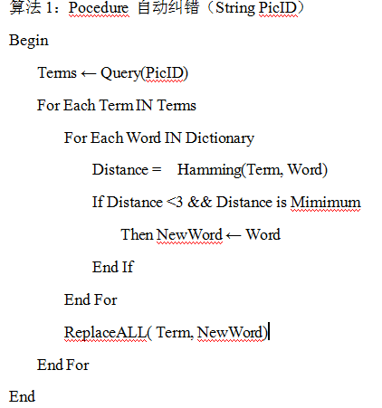
拼写自动纠错和提取关键词
分词功能基于IKAnalyzer_2012u6，通过改写Lucene的原始分词器，实现对文字内容的中英文混合分词，并且获得词元的词频。
扩充停用词表：哈工大的中文停用词表和谷歌的英文停用词表1658个。
自动纠错功能：根据单词间的海明距离判断相似的正确词。数据来源：谷歌10000常用词。
词频统计：统计词元出现的词频，以降序进行排序。选出前3个作为关键词。

Slide 14
第四部分：系统设计

Slide 15
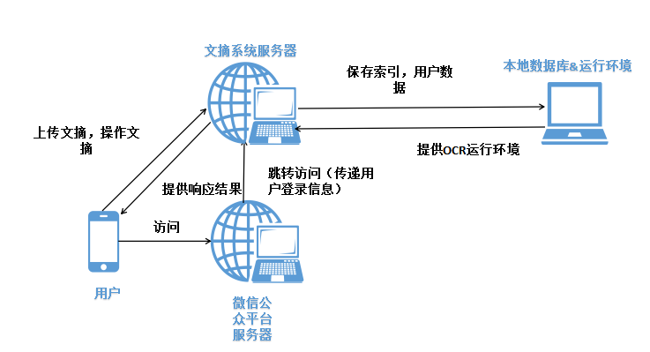
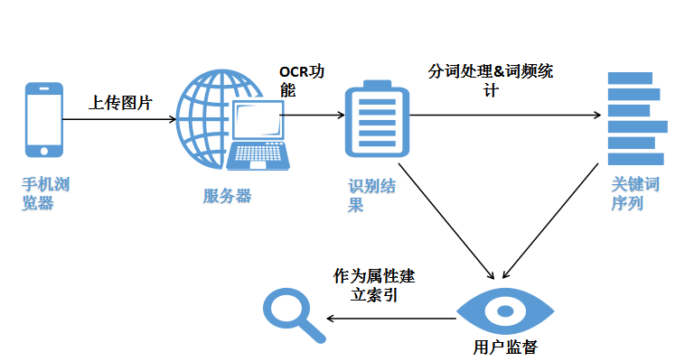
系统架构
系统服务器架构
OCR功能和索引功能流程

Slide 16
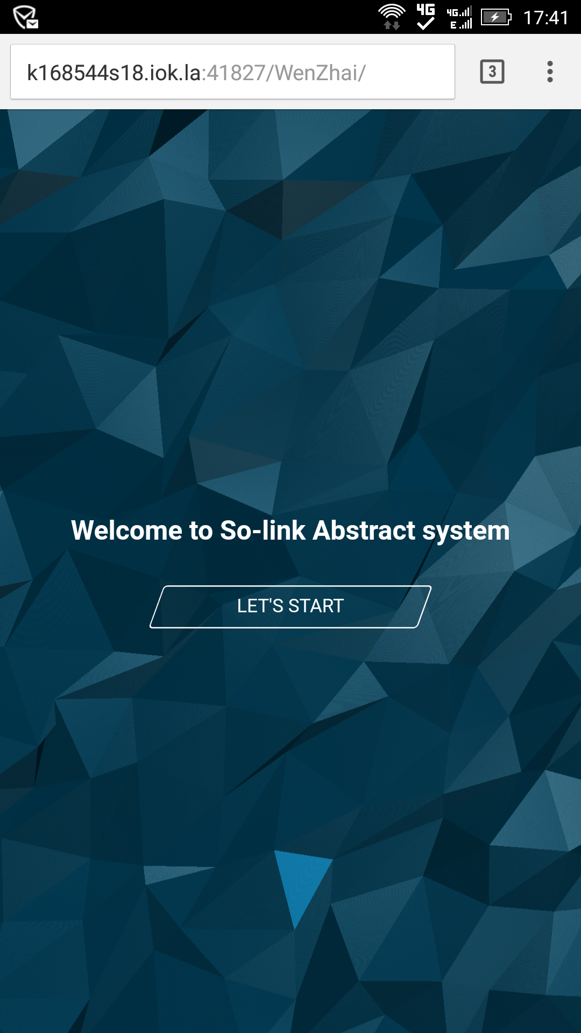
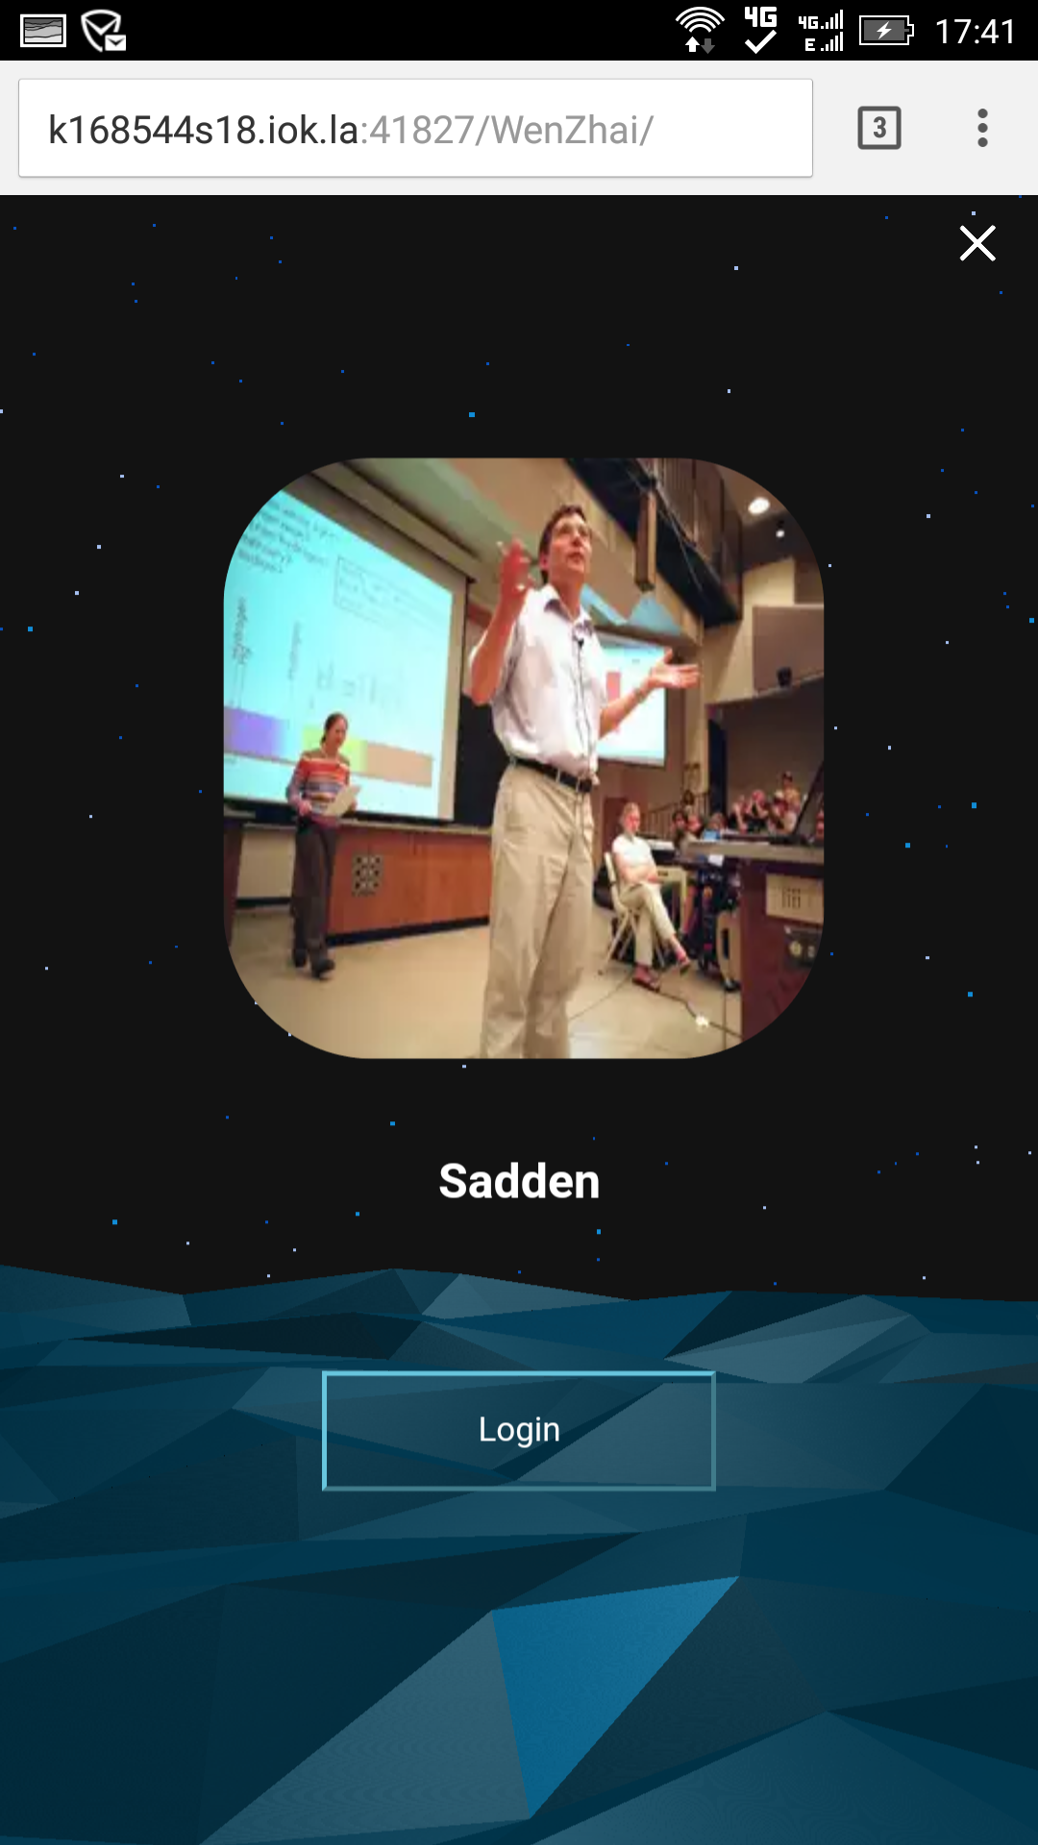
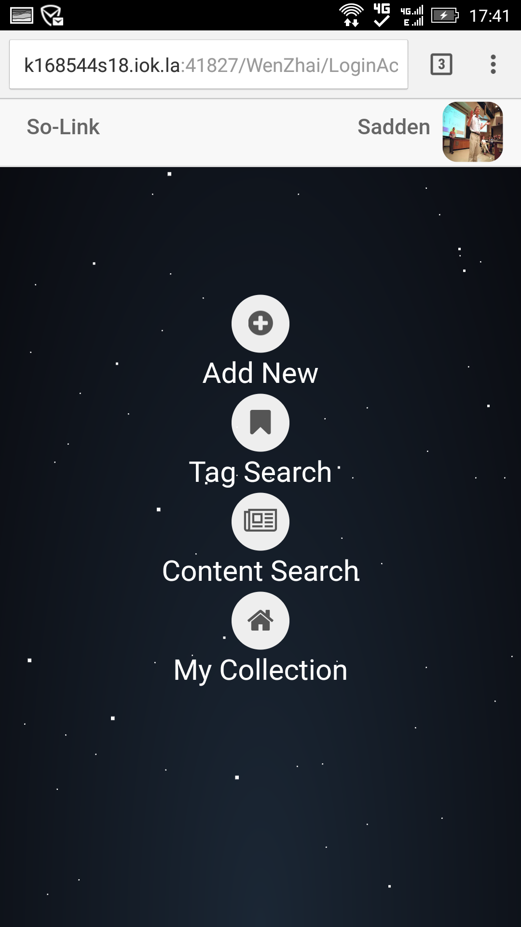
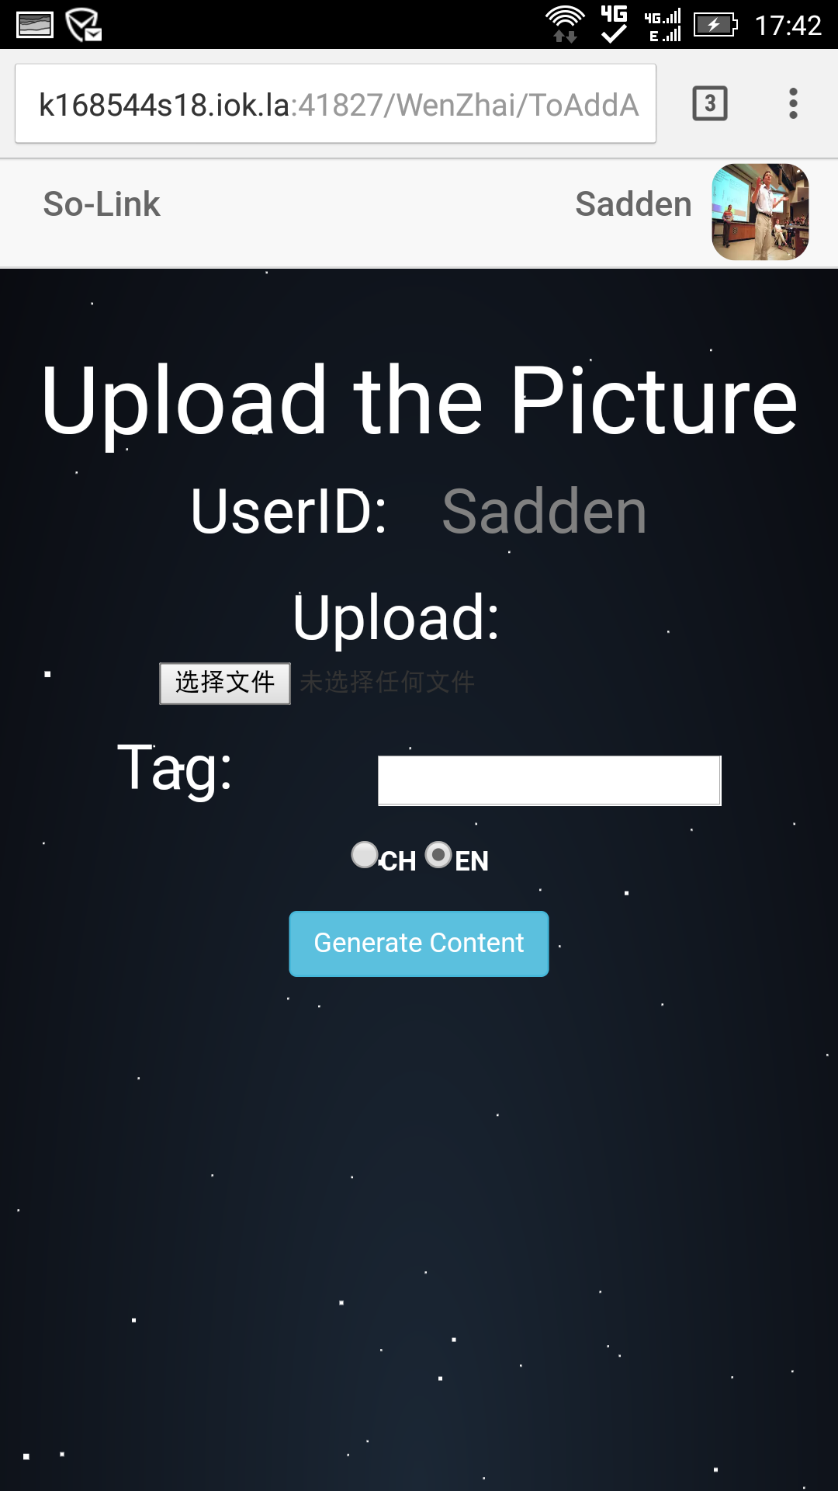
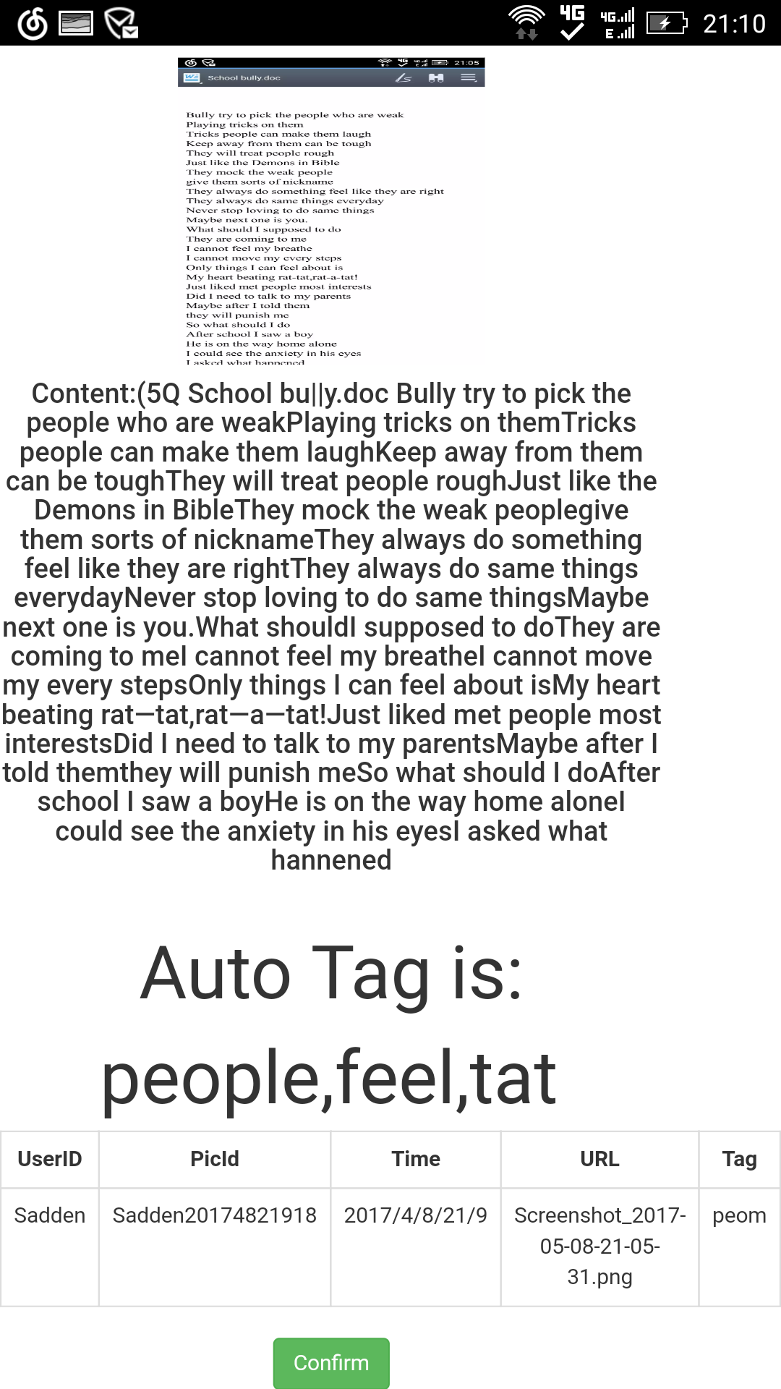
界面展示1
欢迎页面
登录确认
主界面
增加文摘
识别结果监督

Slide 17
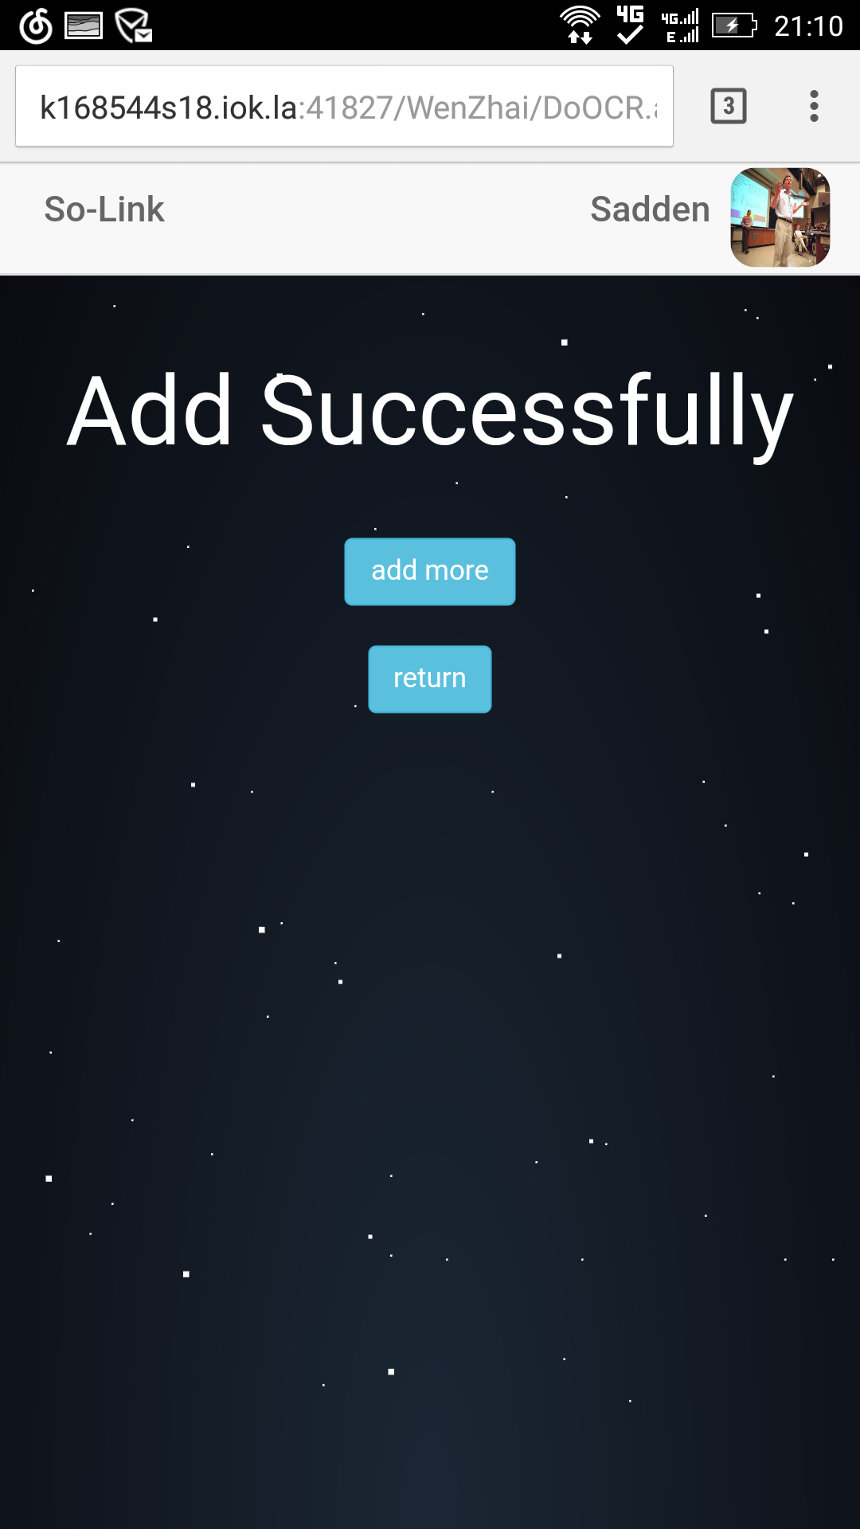
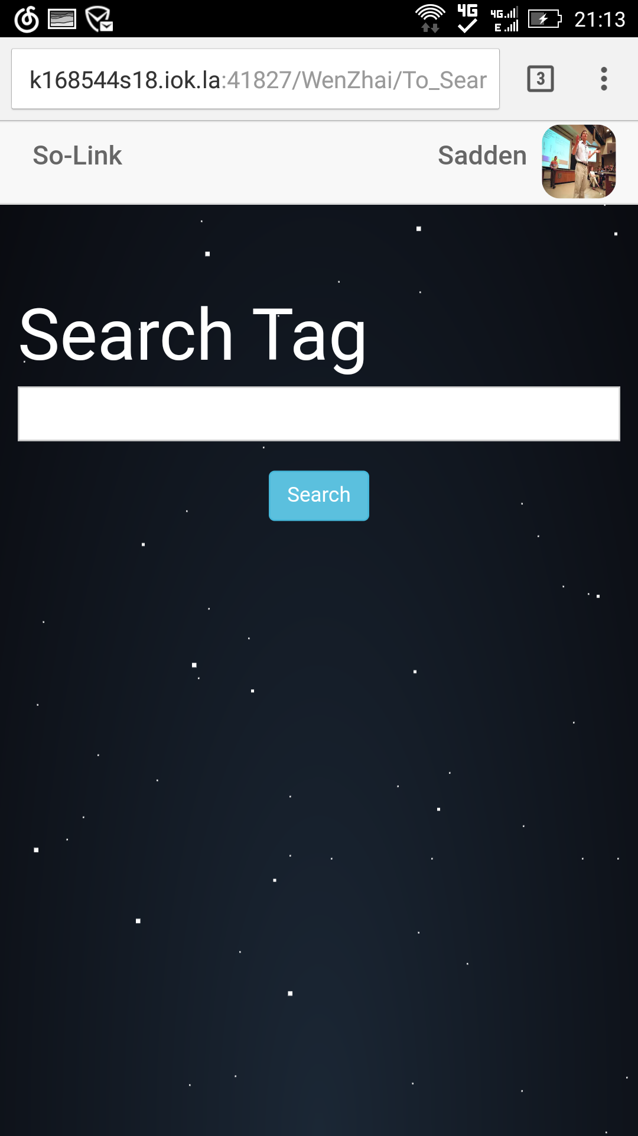
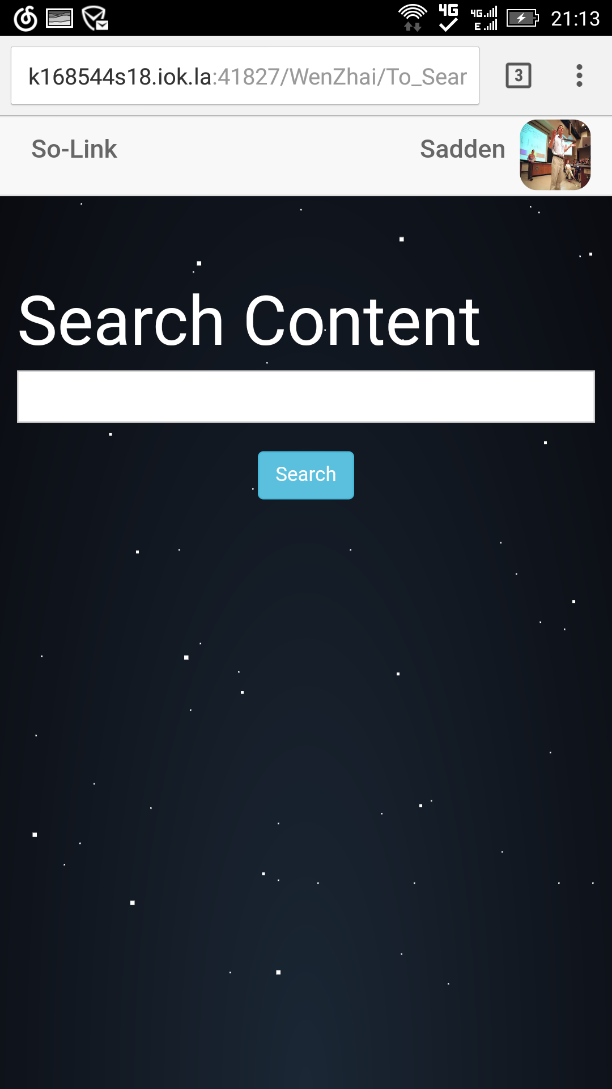
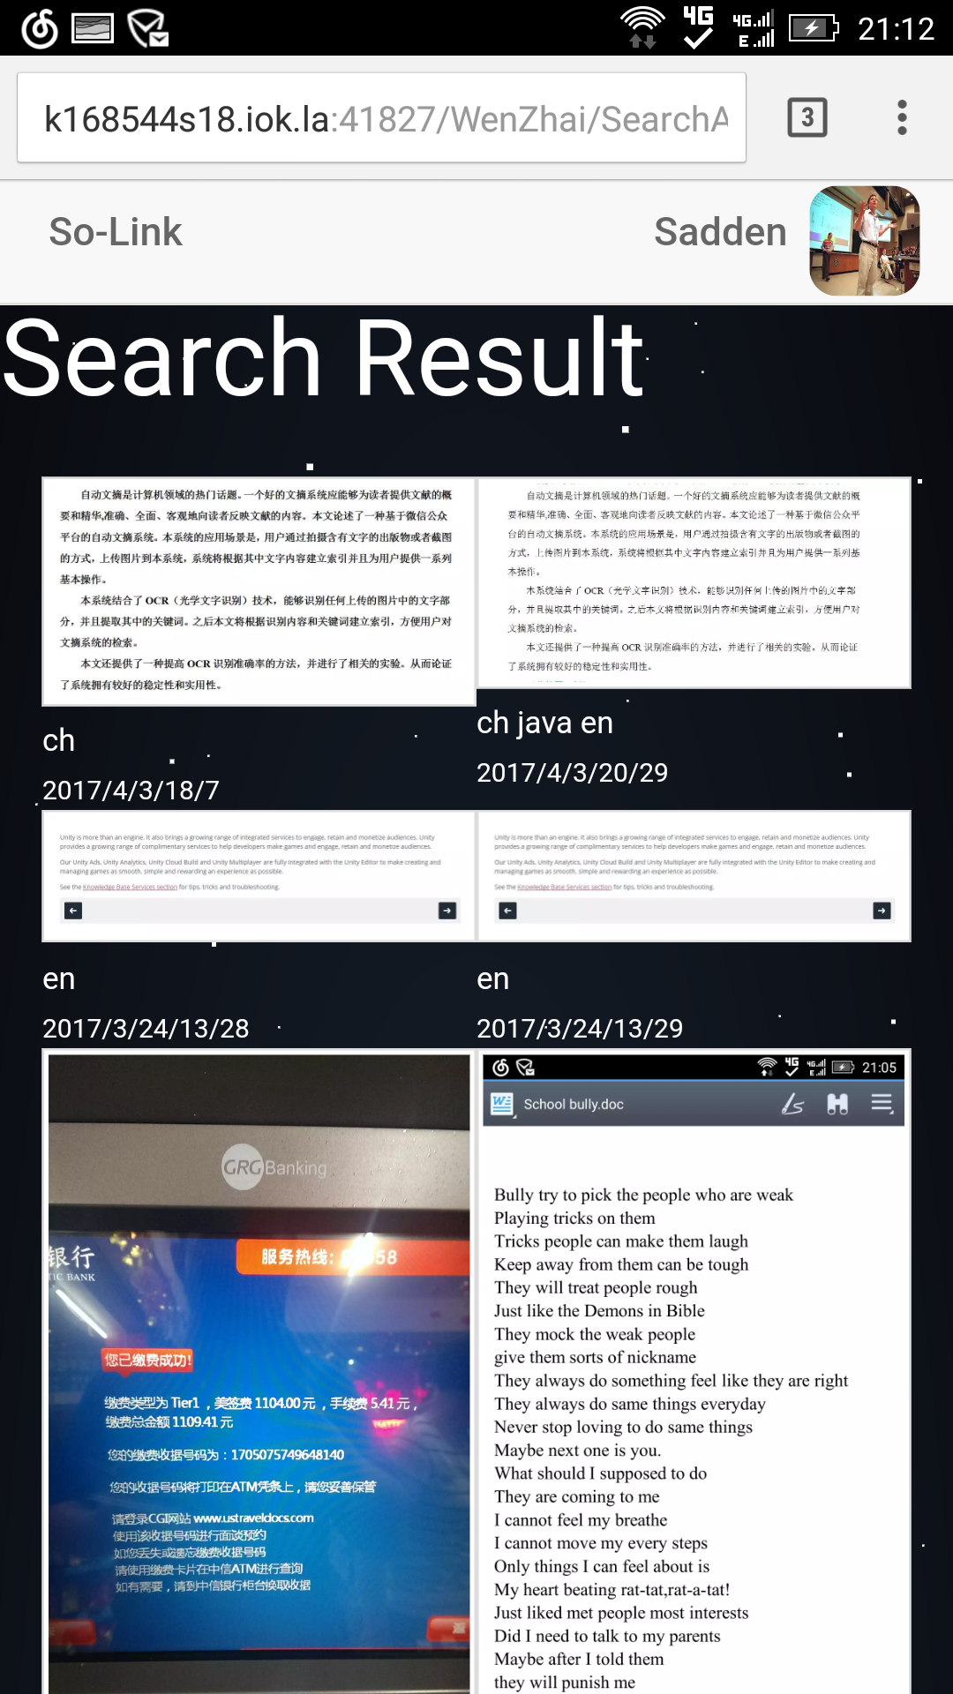
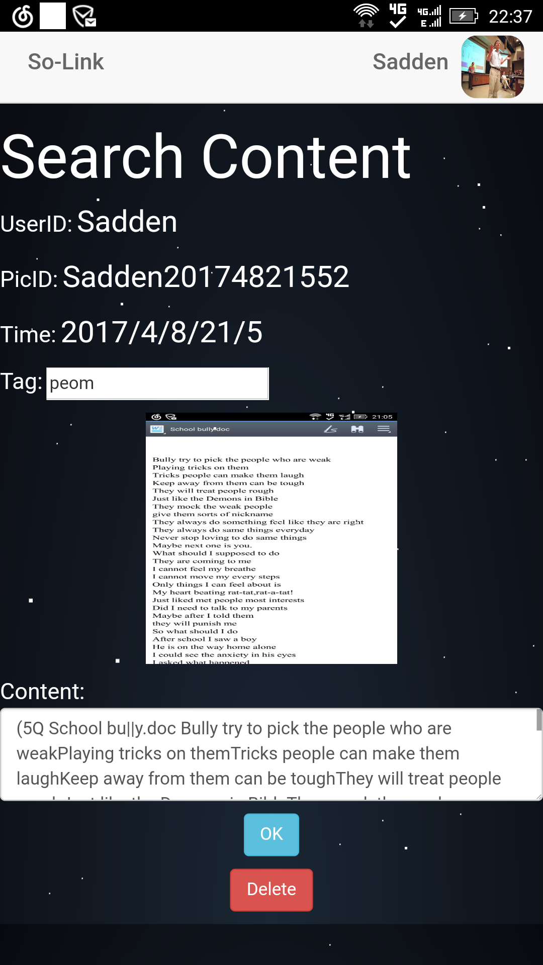
界面展示2
增加成功
搜索Tag
搜索内容
搜索结果
文摘详细

Slide 18
第五部分：实验和结论分析

Slide 19
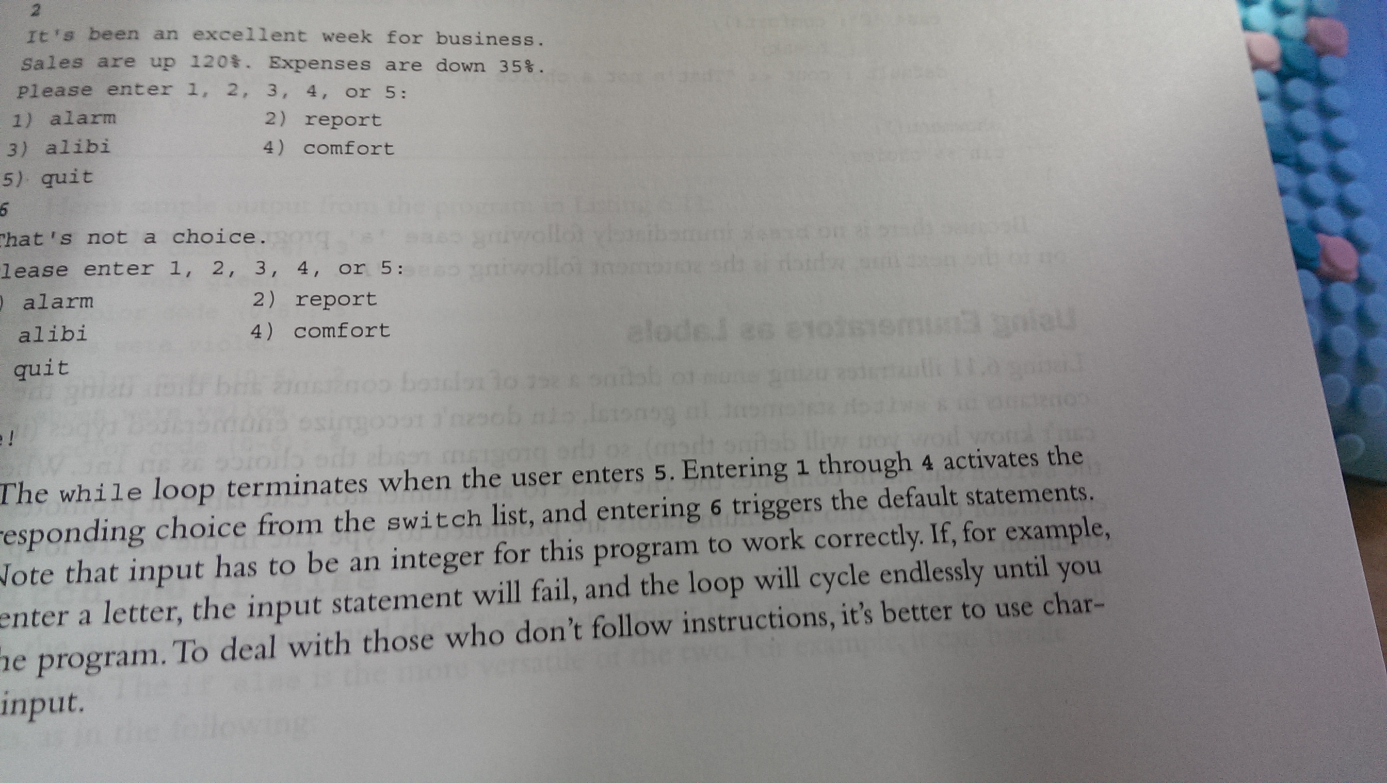
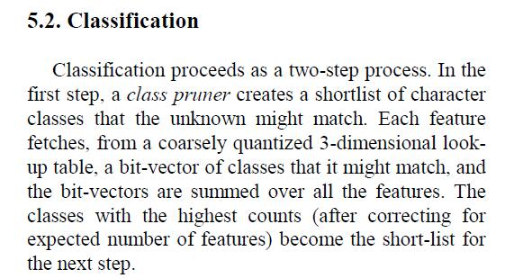

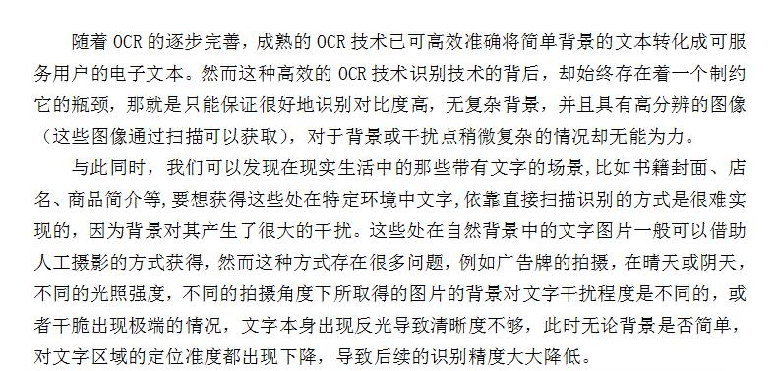
OCR速度测试
数据集名称 | 整体用时 | 图像张数 | 平均每张图像包含单词（汉字）数量 | 平均用时
数据集A | 134710ms | 50 | 143 | 2694ms
数据集B | 12756ms | 50 | 2 | 255ms
数据集C | 192402ms | 50 | 170 | 3848ms
数据集D | 465242ms | 50 | 216 | 9304ms
数据集A：主要为相机拍照获取的含有文字的照片，图片为jpg格式。文件大小较大，平均为1000KB左右。含有文字较少，背景干扰较大，字体变形严重，并且光照不均匀。文字为英文。
数据集B：来源：CVC（Computer Vision Center）ICDAR 2013 Robust Reading Competition。主要为含有文字的网页或者邮件的截图，图片为png格式。文件大小较小，平均为500K左右。含有文字较少，背景干扰很大，很难确定文字区域。
数据集C：该数据集中语言为英文，字符公正，光照均匀，包含的字体密集并且工整。图片为jpg格式，平均大小为70KB左右。
数据集D：类似数据集C只是语言以中文为主并且包含少量英文单词。
数据集A样例
数据集B样例
数据集C样例
数据集D样例

Slide 20
OCR精度测试
以单词作为识别的最小单位：
数据集名称 | 平均识别率（%）
数据集A | 62.3
数据集B | 52.8
数据集C | 73.5
数据集D | 88.5

Slide 21
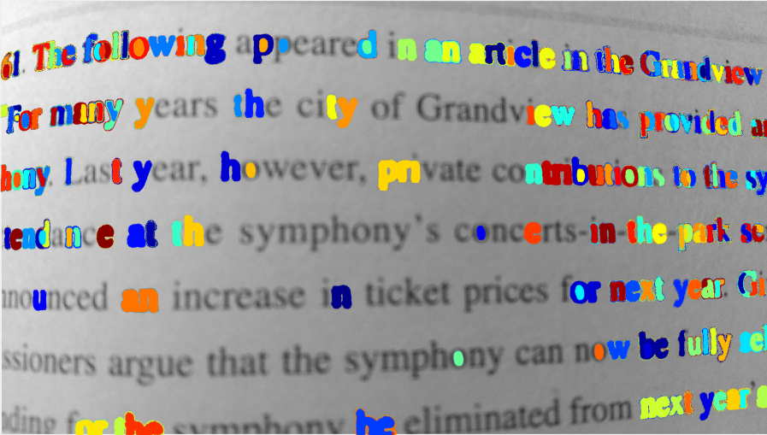
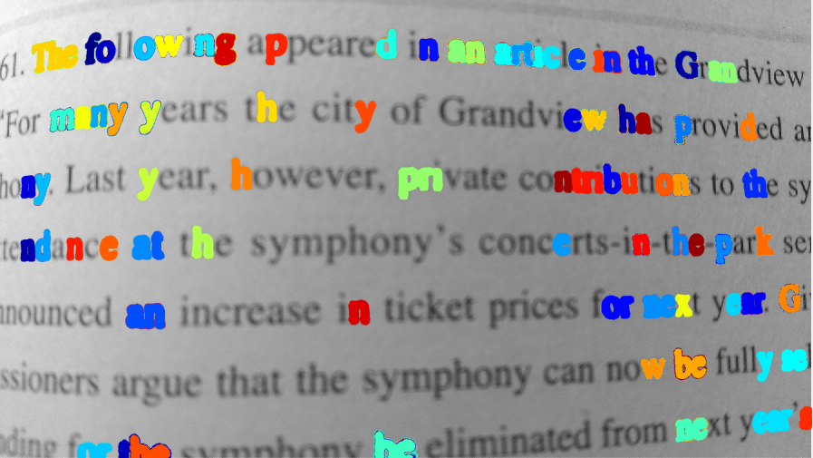
改良后的OCR精度和时间测试
数据集名称 | 改良前平均识别率（%） | 改良后平均识别率（%）
数据集A | 62.3 | 62.4
数据集B | 52.8 | 79.85
数据集名称 | 张数 | 用时 | 平均用时
数据集A | 10 | 230884ms | 23088ms
数据集B | 10 | 12540ms | 1254ms
最小连通区域面积400时运行时间
n | 400 | 800 | 1200 | 1600 | 2000
消耗时间（ms） | 23088 | 14180 | 10701 | 8377 | 6910
n=400
n=2000

Slide 22
Lucene索引性能测试
测试的数据集为100条各项数据都不相同的Picture文摘文档，其中搜索tag和搜索Content采取的是部分搜索。
操作种类 | 耗时（ms）
搜索tag | 429
搜索picid | 385
搜索content | 371
搜索userID | 378
删除索引 | 371
更改索引 | 951
新增索引 | 954

Slide 23
第六部分：未来工作

Slide 24
未来工作
许多情况下，文摘的文字内容存在一些干扰因素需要排除，因此未来本系统计划加入用户手动确定识别文字区域的功能。一方面可以排除无关文字的影响，只对用户感兴趣的文字识别，另一方面可以因为减少了识别区域从而减少了运行时间，并且提高了准确率。
在自动纠错算法上还需完善，考虑到词的出现权重和词的外貌相似性，从而提高纠错的准确率。

Slide 25
感谢各位老师评判指导

